Slide 1

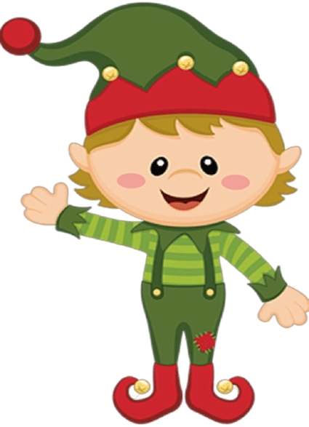

JOCUL
SILABELOR
Prof. Sorina Știr

Slide 2

1

Slide 3

2

Slide 4
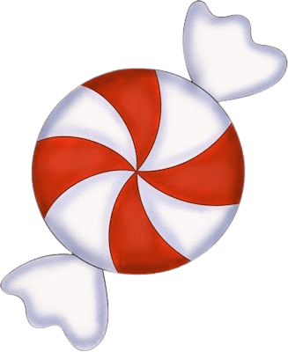
3

Slide 5


3

Slide 6
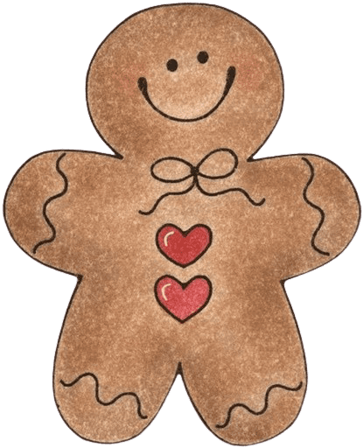
4

Slide 7

4

Slide 8
VĂ
MULȚUMESC!

